Slide 1
Sumo Primero
Vistas
4º básico: Unidad 4 | Capítulo 21: Vistas.
Distintas vistas de un objeto.
Página 171 (Ejemplo).

Slide 2

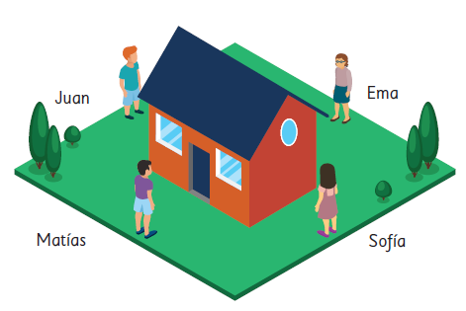
Recuerda que la vista que tengas de un objeto depende del lugar desde donde lo mires…

Slide 3




Así ve la casa Juan.
Así ve la casa Ema.
Desde donde está Matías se ve así.
Así ve la casa Sofía.

Slide 4

Veamos un ejemplo…

Slide 5
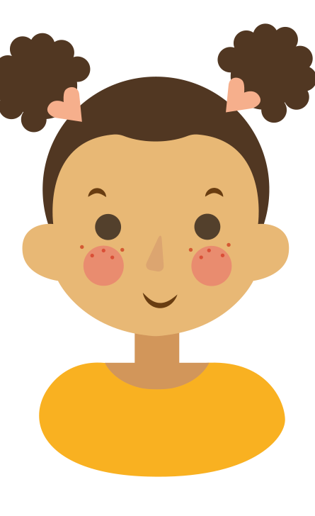
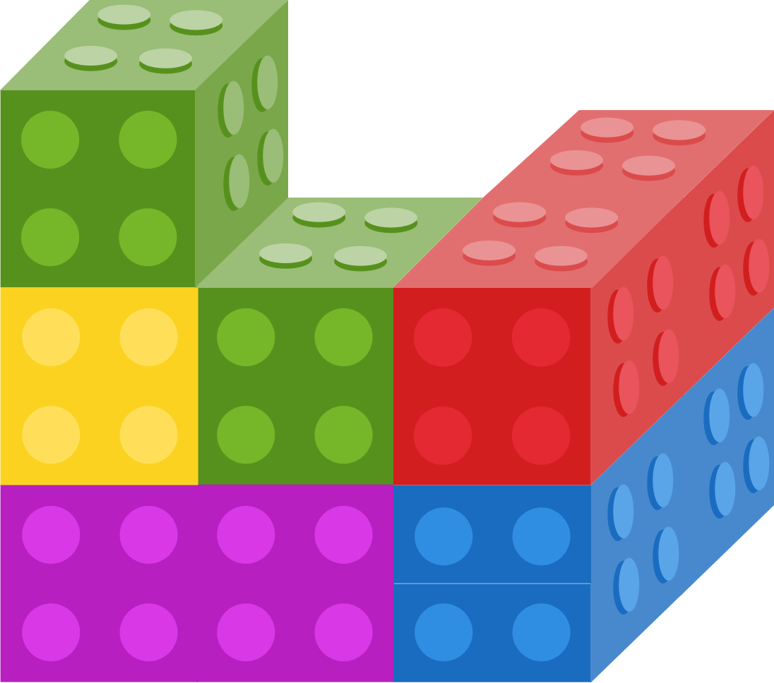
Con mis cubos formé esta figura.
¿Cómo se verá desde arriba?
¿Y desde el lado?

Slide 6

Vista desde el frente:

Slide 7

Vista de la derecha:

Slide 8

Vista de la izquierda:

Slide 9

Vista desde atrás:

Slide 10

Vista desde arriba:

Slide 11

Vista desde abajo:

Slide 12
Atrás
Arriba
Izquierda
Derecha
Abajo
Frente

Slide 13

¡Muy bien!
¡Ahora puedes seguir practicando con otros objetos!

